Slide 1
Capítulo 1: Introducción al hardware de computadoras personales
IT Essentials 7.0
Notes:
Cisco Networking Academy Program
IT Essentials 7.0
Capítulo 1: Introducción al hardware de computadoras personales

Slide 2
1.1 Computadora personal
Notes:
1 – Introducción al hardware de computadoras personales
1.1 Seguridad de computadoras personales

Slide 3
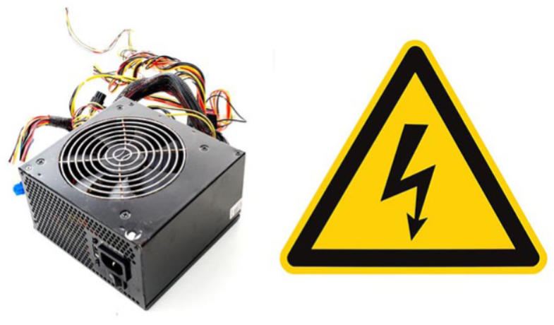
Computadoras personales Seguridad eléctrica
Los dispositivos eléctricos tienen determinados requisitos de potencia.
Los adaptadores de CA se fabrican para computadoras portátiles específicas.
Intercambiar los cables de CA con los de otro tipo de computadora portátil o dispositivo puede provocar daños al adaptador de CA y a la computadora portátil.
Algunas partes de las impresoras, como las fuentes de alimentación, tienen alto voltaje. Consulte el manual de la impresora para ubicar los componentes con alto voltaje.
Siga las pautas de seguridad eléctrica para evitar incendios, lesiones y accidentes.
Notes:
1 – Introducción al hardware de computadoras personales
1.1 – Computadora personal
1.1.2 – Seguridad eléctrica y de ESD
1.1.2.1 – Seguridad eléctrica

Slide 4
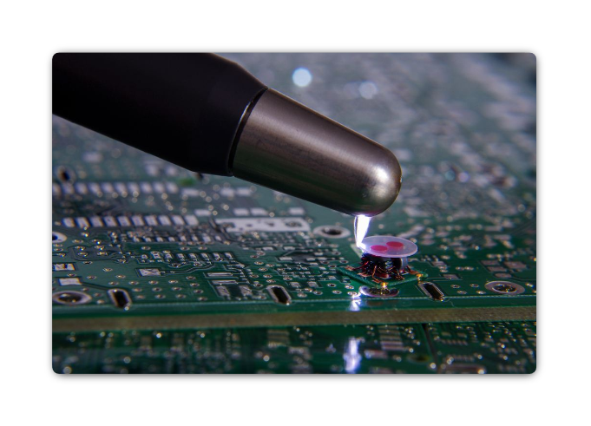
Seguridad eléctrica y de ESD
Las descargas electrostáticas (ESD) pueden ocurrir cuando hay una acumulación de la carga eléctrica que existe en una superficie que entra en contacto con otra de carga diferente.
La ESD puede provocar daños a los equipos informáticos si no se descarga correctamente.
Se deben acumular un mínimo de 3000 V de electricidad estática para que una persona pueda sentir una ESD.
Siga estas recomendaciones para ayudar a evitar daños por ESD:
Conserve todos los componentes en bolsas antiestática hasta que esté listo para instalarlos.
Utilice alfombrillas conectadas a tierra en los bancos de trabajo.
Utilice alfombrillas conectadas a tierra en las áreas de trabajo.
Utilice pulseras antiestática cuando trabaje en el interior de una PC.
Notes:
1 – Introducción al hardware de computadoras personales
1.1 – Computadora personal
1.1.2 – Seguridad eléctrica y de ESD
1.1.2.2 – ESD
1.1.2.3 – Verifique su comprensión – Características de la ESD

Slide 5
1.2 Componentes de una PC
Notes:
1 – Introducción a las computadoras personales
1.2 – Componentes de una PC

Slide 6
Componentes de una PC Gabinetes
El gabinete contiene los componentes internos, como la fuente de alimentación, la placa base, la unidad de procesamiento central (CPU), la memoria, las unidades de disco y distintas tarjetas de adaptador.
El término factor de forma se refiere al diseño físico y al aspecto de un gabinete. Las computadoras de escritorio comunes están disponibles en diversos factores de forma, que incluyen:
Gabinete horizontal
Torre de tamaño completo
Torre compacta
Todo en uno
Muchos fabricantes de gabinetes pueden tener sus propias convenciones de nomenclatura, incluidas la supertorre, la torre completa, la torre mediana, la minitorre, el gabinete de cubo y más.
Notes:
1 – Introducción al hardware de computadoras personales
1.2 – Componentes de una PC
1.2.1 – Gabinete y fuentes de alimentación
1.2.1.1 – Gabinetes

Slide 7
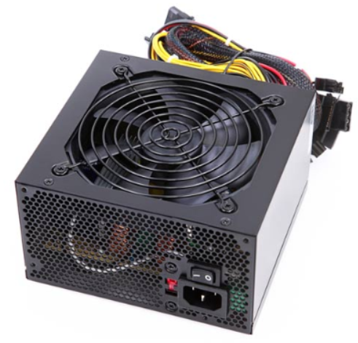
Componentes de una PC Fuentes de alimentación
Las computadoras usan una fuente de alimentación para convertir la alimentación de CA en la alimentación de CC de voltaje inferior requerida por los componentes internos.
Los factores de forma de la fuente de alimentación de la computadora de escritorio incluyen:
Tecnología avanzada (AT): fuente de alimentación original para los sistemas de computación antiguos
AT extendida (ATX): versión actualizada de AT
ATX de 12 V: la fuente de alimentación más común en el mercado actual
EPS12V: Esta fuente de alimentación se diseñó originalmente para servidores de red, pero en la actualidad se usa comúnmente en modelos de escritorio de alta gama.
Notes:
1 – Introducción al hardware de computadoras personales
1.2 – Componentes de una PC
1.2.1 – Gabinete y fuentes de alimentación
1.2.1.2 – Fuentes de alimentación

Slide 8
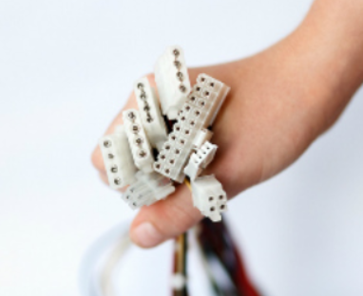
Componentes de una PC Conectores
Una fuente de alimentación incluye varios conectores distintos. Se usan para alimentar los distintos componentes internos, como la placa base y las unidades de disco.
Algunos ejemplos son:
Conector con ranuras para 20 o 24 pines
Conector con clave SATA
Conector con clave Molex
Conector con clave Berg
Conector de fuente auxiliar de 4 a 8 pines
Conector de fuente PCIe de 6 a 8 pines
Notes:
1 – Introducción al hardware de computadoras personales
1.2 – Componentes de una PC
1.2.1 – Gabinete y fuentes de alimentación
1.2.1.3 – Conectores

Slide 9
Componentes de una PC Voltaje de fuente de alimentación
Los distintos conectores de la fuente de alimentación también proporcionan diferentes voltajes.
Los voltajes más comunes suministrados son de 3,3 voltios, 5 voltios y 12 voltios.
Las fuentes de 3,3 voltios y 5 voltios se usan normalmente en circuitos digitales, mientras que las fuentes de 12 voltios se utilizan para alimentar los motores de las unidades de disco y de los ventiladores.
Las fuentes de alimentación también pueden ser de riel único, de riel doble o de rieles múltiples.
Un riel es la placa de circuito impreso (PCB), incluida dentro de la fuente de alimentación, a la que se conectan los cables externos.
Una PC puede tolerar leves fluctuaciones de alimentación, pero una desviación considerable puede provocar que la fuente de alimentación falle.
Notes:
1 – Introducción al hardware de computadoras personales
1.2 – Componentes de una PC
1.2.1 – Gabinete y fuentes de alimentación
1.2.1.4 – Voltaje de la fuente de alimentación
1.2.1.5 – Verifique su comprensión - Gabinetes y fuentes de alimentación

Slide 10
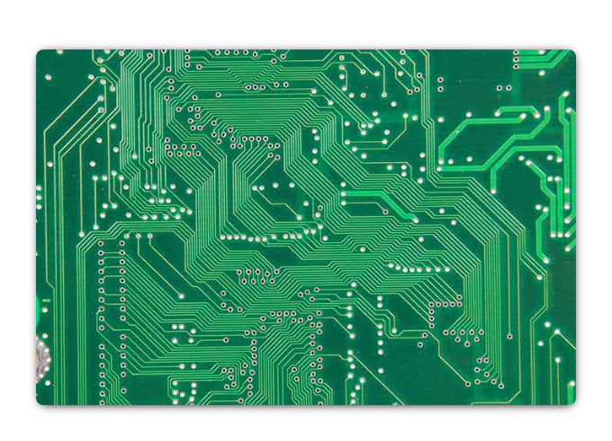
Componentes de una PC Placas base
La placa base es la espina troncal de la computadora.
Es una placa de circuito impreso (PCB) que contiene los buses, o las rutas eléctricas, que interconectan los componentes electrónicos
Estos componentes se pueden soldar directamente a la placa base o se pueden agregar mediante sockets, ranuras de expansión y puertos.
Notes:
1 – Introducción al hardware de computadoras personales
1.2 – Componentes de una PC
1.2.2 – Placas base
1.2.2.1 – Placas base

Slide 11
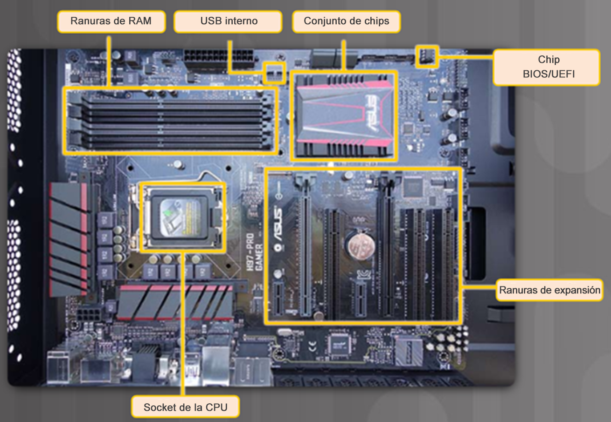
Componentes de una PC Componentes de la placa base
Los componentes principales de una placa base incluyen:
Unidad Central de Proceso (CPU)
Memoria de acceso aleatorio (RAM)
Ranuras de expansión
Conjunto de chips
Chip del sistema básico de entrada y salida (BIOS) y chip de Interfaz de firmware unificada extensible (UEFI)
Conectores SATA
Conector USB interno
Notes:
1 – Introducción al hardware de computadoras personales
1.2 – Componentes de una PC
1.2.2 – Placas base
1.2.2.2 – Componentes de la placa base

Slide 12
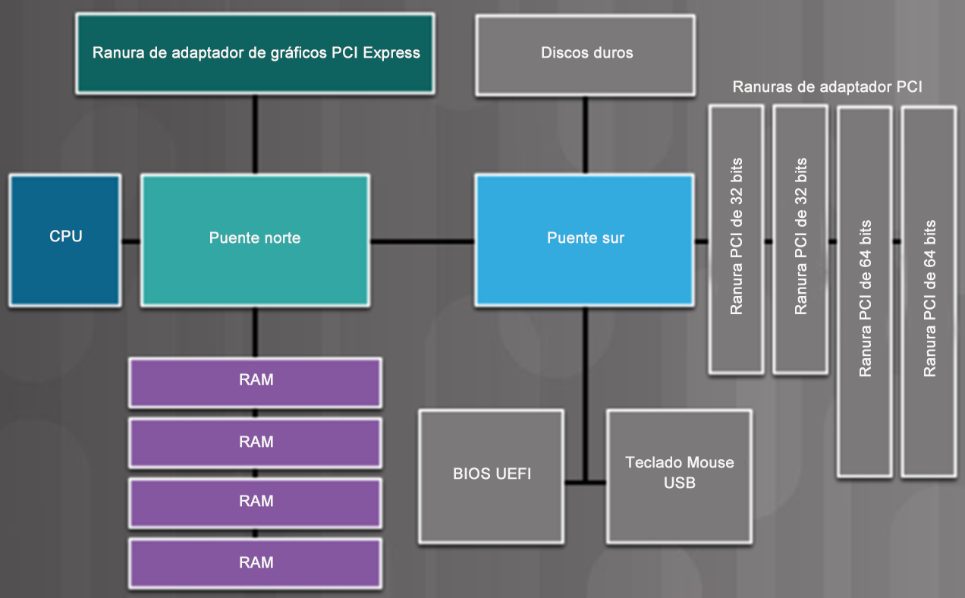
Componentes de una PC Conjunto de chips de placa base
El conjunto de chips consta de los circuitos integrados en la placa base que controlan la manera en que el hardware del sistema interactúa con la CPU y la placa base.
La mayoría de los conjuntos de chips corresponden a uno de los dos tipos siguientes:
Puente norte: Controla el acceso de alta velocidad a la RAM y a la tarjeta de video.
Puente sur: Permite la comunicación de la CPU con dispositivos de menor velocidad, entre ellos, discos duros, puertos de bus serial universal (USB) y ranuras de expansión.
Notes:
1 – Introducción al hardware de computadoras personales
1.2 – Componentes de una PC
1.2.2 – Placas base
1.2.2.3 – Conjunto de chips de placa base

Slide 13
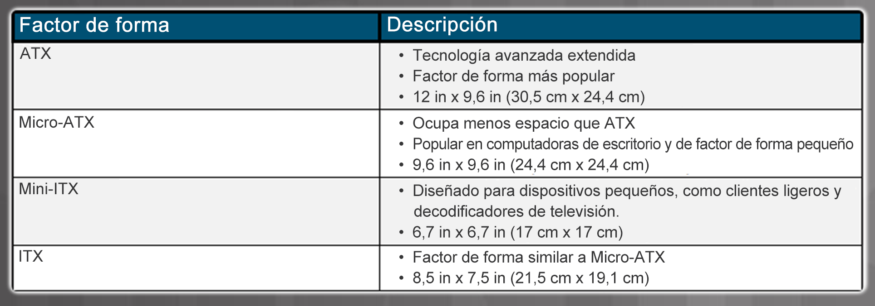
Componentes de una PC Factores de forma de placa base
El factor de forma de las placas base se refiere al tamaño y la forma de la placa.
Existen tres factores de forma comunes para las placas base: Advanced Technology eXtended (ATX), Micro-ATX e ITX.
La opción de factor de forma de la placa base determina cómo se conectan los componentes individuales a ella, el tipo de fuente de alimentación necesaria y la forma del gabinete de la computadora.
Notes:
1 – Introducción al hardware de computadoras personales
1.2 – Componentes de una PC
1.2.2 – Placas base
1.2.2.4 Factores de forma de la placa base
1.2.2.5 – Verifique su comprensión: placas base

Slide 14
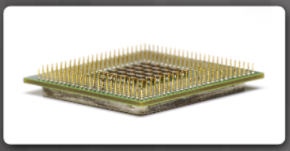
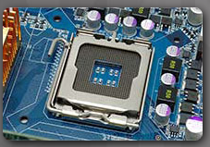
Componentes de la PC ¿Qué es la CPU?
La unidad de procesamiento central (CPU) es responsable de interpretar y ejecutar los comandos.
La CPU es un pequeño microchip que reside dentro de un paquete de CPU.
El socket de la CPU es la conexión entre la placa base y el procesador.
Los paquetes de procesadores y los sockets de CPU modernos se basan en las siguientes arquitecturas:
Matriz de pines en cuadrícula (PGA, Pin Grid Array): los pines se encuentran en la parte inferior del paquete de procesador, que se inserta en el socket de la CPU de la placa base.
Matriz de contactos en cuadrícula (LGA, Land Grid Array): los pines se encuentran en el socket y no en el procesador.
Notes:
1 – Introducción al hardware de computadoras personales
1.2 – Componentes de una PC
1.2.3 – CPU y sistemas de refrigeración
1.2.3.1 – ¿Qué es la CPU?

Slide 15
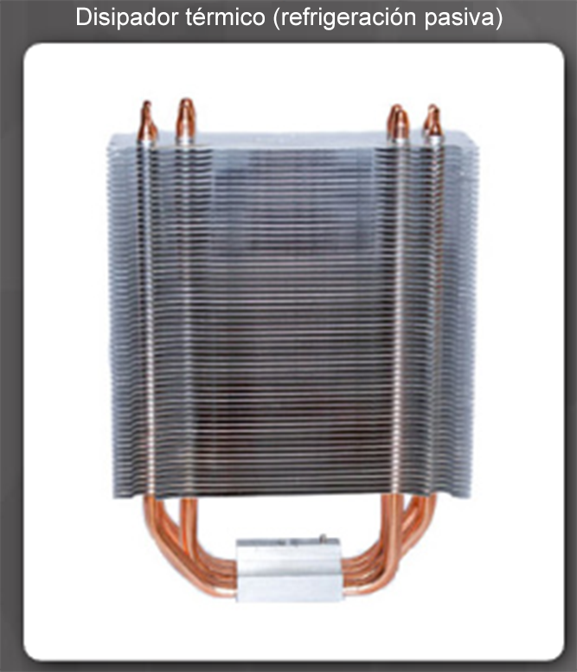
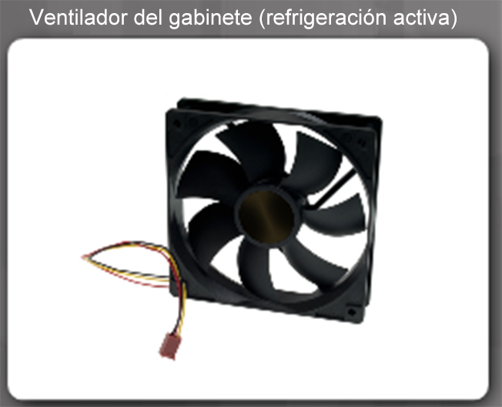
Componentes de PC Sistemas de refrigeración
Los componentes de la PC funcionan mejor cuando se los mantiene refrigerados.
Las computadoras se mantienen ventiladas mediante soluciones de refrigeración activas y pasivas.
Las soluciones activas requieren alimentación; las soluciones pasivas no.
Por lo general, las soluciones pasivas para la refrigeración implican la reducción de la velocidad a la que funciona un componente o la incorporación de receptores de calor en los chips informáticos.
Un ventilador de gabinete se considera refrigeración activa.
Notes:
1 – Introducción al hardware de computadoras personales
1.2 – Componentes de una PC
1.2.3 – CPU y sistemas de refrigeración
1.2.3.2 – Sistemas de refrigeración
1.2.3.3 – Verifique sus conocimientos: CPU y sistemas de refrigeración

Slide 16
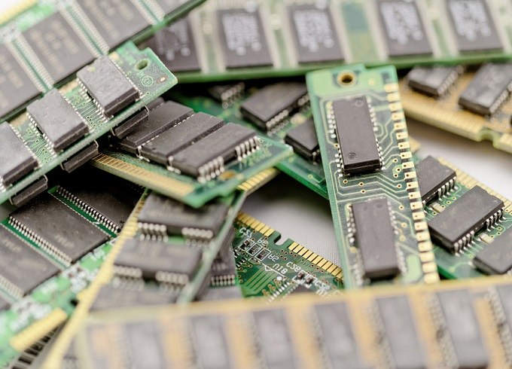
Componentes de una PC Tipos de memoria
Una computadora puede usar diferentes tipos de chips de memoria.
Todos los chips de memoria almacenan los datos en forma de bytes.
Un byte es un bloque de ocho bits almacenados como un 0 o un 1 en el chip de memoria.
Memoria de solo lectura (ROM): como chip de ROM.
La memoria de acceso aleatorio (RAM) es el área de almacenamiento de trabajo temporal de datos y programas a los que accede la CPU. La memoria RAM es volátil.
Agregar más RAM en una computadora mejora el rendimiento del sistema. Sin embargo, la cantidad máxima de RAM que se puede instalar depende de la placa base.
Notes:
1 – Introducción al hardware de computadoras personales
1.2 – Componentes de una PC
1.2.4 – Memoria
1.2.4.1 – Tipos de memoria

Slide 17
Componentes de una PC Tipos de ROM
Los tipos de memoria de solo lectura (ROM) incluyen:
Chips de ROM.
Chips de PROM.
Chips de EPROM
Chips de EEPROM.
Notes:
1 – Introducción al hardware de computadoras personales
1.2 – Componentes de una PC
1.2.4 – Memoria
1.2.4.2 – Tipos de ROM

Slide 18
Componentes de una PC Tipos de RAM
Entre los tipos de memoria de acceso aleatorio (RAM) se incluyen:
RAM dinámica (DRAM)
RAM estática (SRAM)
RAM dinámica sincrónica (SDRAM)
RAM dinámica sincrónica de doble velocidad de datos (DDR SDRAM)
RAM dinámica sincrónica DDR2 (DDR2 SDRAM)
RAM dinámica sincrónica DDR3 (DDR3 SDRAM)
RAM dinámica sincrónica DDR4 (DDR4 SDRAM)
RAM dinámica sincrónica GDDR (GDDR SDRAM)
Notes:
1 – Introducción al hardware de computadoras personales
1.2 – Componentes de una PC
1.2.4 – Memoria
1.2.4.3 – Tipos de RAM

Slide 19
Componentes de una PC Módulos de memoria
Los chips de memoria se sueldan a una placa de circuito para crear un módulo de memoria que luego se ubica en una ranura de memoria de la placa base.
Los diferentes tipos de módulos de memoria incluyen: DIP, SIMM, memoria DIMMy SODIMM.
La velocidad de la memoria tiene impacto directo en cuántos datos puede procesar un procesador en un período de tiempo determinado.
La memoria más rápida suele ser la RAM estática (SRAM) que se utiliza como memoria caché.
Notes:
1 – Introducción al hardware de computadoras personales
1.2 – Componentes de una PC
1.2.4 – Memoria
1.2.4.4 – Módulos de memoria
1.2.4.5 – Verifique su comprensión: memoria

Slide 20
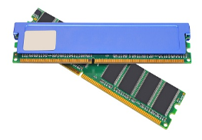
Componentes de una PC Módulos de memoria (cont.)
La velocidad de la memoria tiene impacto directo en cuántos datos puede procesar un procesador en un período de tiempo determinado.
La memoria más rápida generalmente es la RAM estática (SRAM) que se usa como caché para almacenar los datos utilizados más recientes y las instrucciones de la CPU.
Los tres tipos de memoria caché más comunes son:
Caché L1: integrada en la CPU
Caché L2: originalmente venía montada en la placa base, pero ahora está integrada en la CPU.
Caché L3: se usa en algunas estaciones de trabajo de alta gama y CPU de servidores.
Notes:
1 – Introducción al hardware de computadoras personales
1.2 – Componentes de una PC
1.2.4 – Memoria
1.2.4.4 – Módulos de memoria
1.2.4.5 – Verifique su comprensión: memoria

Slide 21
Componentes de una PC Módulos de memoria (cont.)
Los errores de memoria se producen cuando los datos no se almacenan correctamente en los chips de memoria. La PC utiliza distintos métodos para detectar y corregir los errores de datos en la memoria.
Los diferentes tipos de métodos de verificación de errores incluyen:
Sin paridad: La memoria sin paridad no revisa los errores de la memoria.
Paridad: La memoria con paridad contiene 8 bits para los datos y 1 bit para verificar errores.
ECC: La memoria con código de corrección de errores puede detectar errores de varios bits y corregir errores de bits individuales en la memoria.
Notes:
1 – Introducción al hardware de computadoras personales
1.2 – Componentes de una PC
1.2.4 – Memoria
1.2.4.4 – Módulos de memoria
1.2.4.5 – Verifique su comprensión: memoria

Slide 22
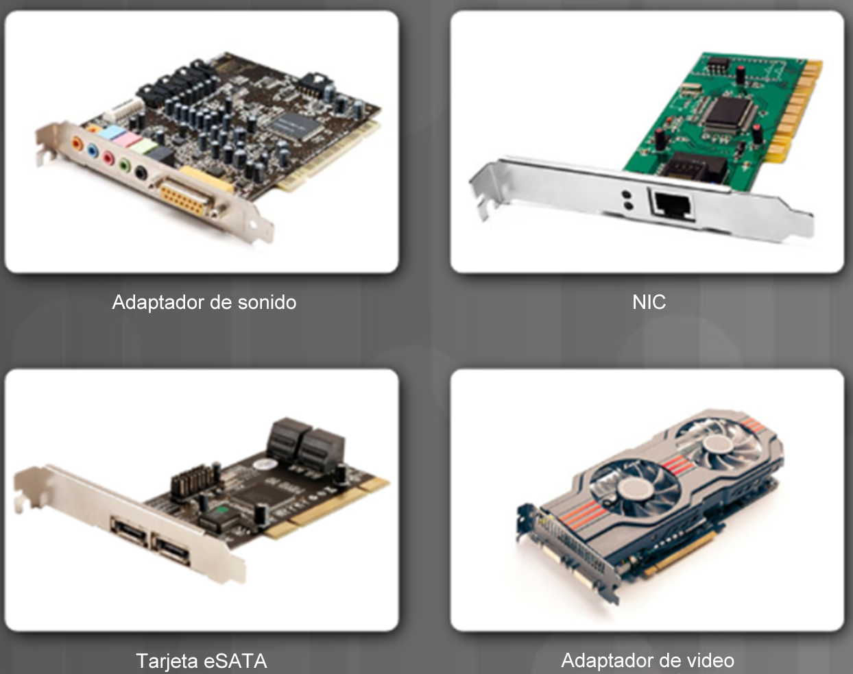
Componentes de una PC Tarjetas adaptadoras
Las tarjetas adaptadoras aumentan la funcionalidad de una PC al agregar controladores para dispositivos específicos o al reemplazar los puertos que no funcionan correctamente.
Algunas de las tarjetas adaptadoras más comunes son:
Adaptador de sonido
Tarjeta de interfaz de red (NIC)
NIC inalámbrica
Adaptador de video o adaptador de pantalla
Tarjeta de captura
Tarjeta sintonizadora de TV
Tarjeta controladora de bus serie universal (USB)
Tarjeta eSATA
Notes:
1 – Introducción al hardware de computadoras personales
1.2 – Componentes de una PC
1.2.5 – Tarjetas adaptadoras y ranuras de expansión
1.2.5.1 – Tarjetas adaptadoras y ranuras de expansión
1.2.5.2 – Revise su comprensión: tarjetas adaptadoras y ranuras de expansión

Slide 23
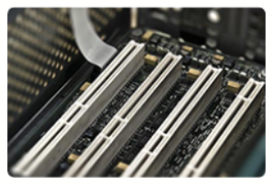
Componentes de una PC Tarjetas adaptadoras (cont.)
Las computadoras tienen ranuras de expansión en la placa base para instalar las tarjetas adaptadoras.
El tipo de conector de la tarjeta adaptadora debe coincidir con la ranura de expansión.
Las ranuras de expansión comunes incluyen:
Interconexión de componentes periféricos.
Mini-PCI
PCI extendida (PCI-X)
PCI Express (PCIe)
Tarjeta de ampliación
Puerto de gráficos acelerado (AGP)
Notes:
1 – Introducción al hardware de computadoras personales
1.2 – Componentes de una PC
1.2.5 – Tarjetas de adaptador y ranuras de expansión
1.2.5.1 – Tarjetas adaptadoras
1.2.5.2 – Revise su comprensión: tarjetas adaptadoras y ranuras de expansión

Slide 24
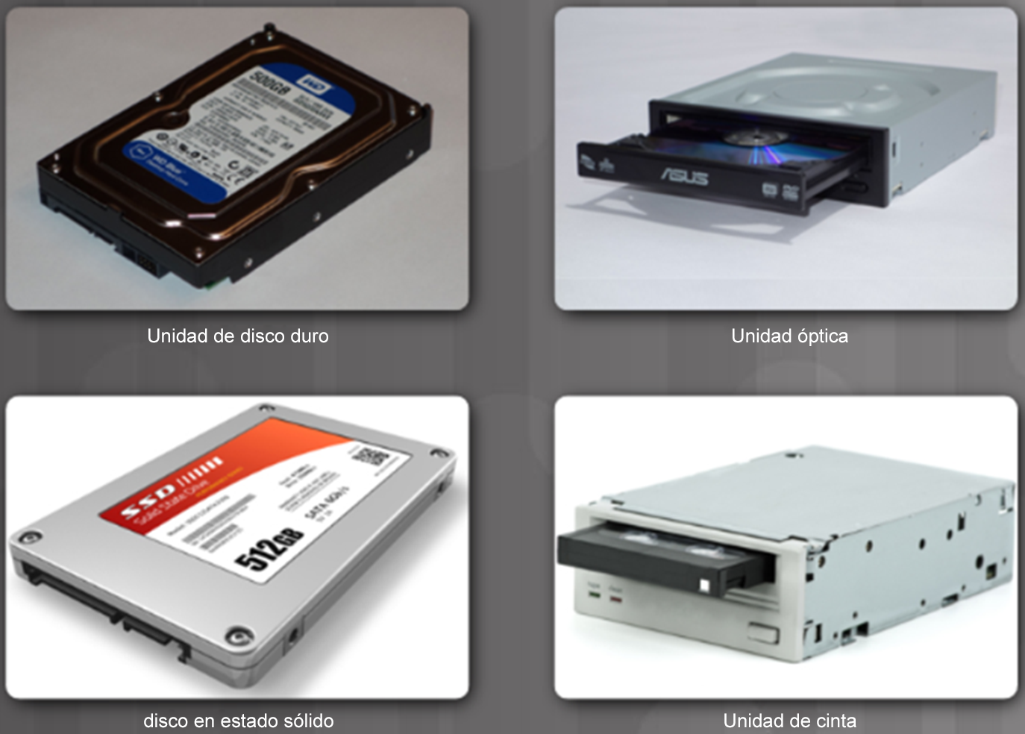
Componentes de una PC Tipos de dispositivos de almacenamiento
Las unidades de datos proporcionan almacenamiento no volátil de los datos.
Algunas unidades tienen medios fijos y otras unidades tienen medios extraíbles.
Los dispositivos de almacenamiento de datos se pueden clasificar según los medios en los que se almacenan los datos:
Unidades magnéticas, como la unidad de disco duro y la unidad de cinta
Estado sólido, como la unidad de estado sólido
Ópticas, como CD y DVD
Notes:
1 – Introducción al hardware de computadoras personales
1.2 – Componentes de una PC
1.2.6 – Unidades de disco duro y SSD
1.2.6.1 – Tipos de dispositivos de almacenamiento

Slide 25
Componentes de una PC Interfaces de dispositivos de almacenamiento
Los dispositivos de almacenamiento dentro de una computadora se conectan a la placa base mediante conexiones de tecnología avanzada en serie (SATA). La interfaz antigua es ATA paralelo (EIDE).
Los estándares de interfaz definen la forma en que se transfieren los datos, las velocidades de transferencia y las características físicas de los cables y los conectores.
Hay tres versiones principales de SATA: SATA 1, SATA 2 y SATA 3.
Los cables y los conectores son iguales, pero las velocidades de transferencia de datos son diferentes.
Notes:
1 – Introducción al hardware de computadoras personales
1.2 – Componentes de una PC
1.2.6 – Unidades de disco duro y SSD
1.2.6.2 – Interfaces de dispositivos de almacenamiento

Slide 26
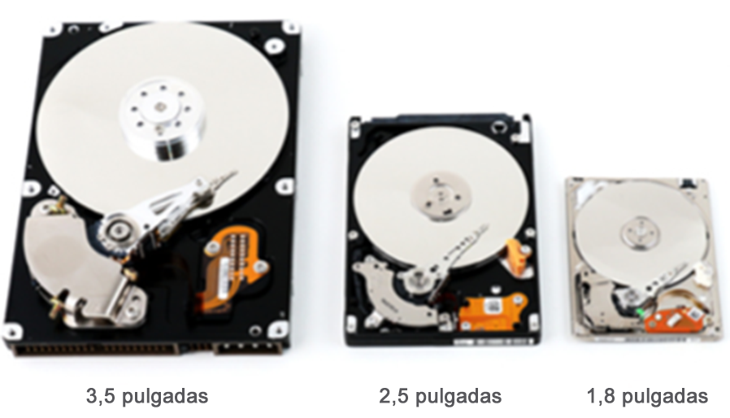
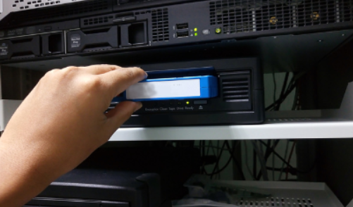
Componentes de una PC Almacenamiento en medios magnéticos
Este tipo de almacenamiento representa los valores binarios como áreas físicas magnetizadas o no magnetizadas de medios magnéticos.
Tipos comunes de unidades de almacenamiento de medios magnéticos:
Unidad de disco duro (HDD): dispositivos de disco magnético tradicionales con capacidad de almacenamiento que va de gigabytes (GB) a terabytes (TBs).
Unidad de cintas: se usan con mayor frecuencia para archivar datos.
Las unidades de cinta usan un cabezal de lectura/escritura magnético y un cartucho de cinta extraíble.
Las capacidades de almacenamiento comunes de las cintas van desde algunos GB hasta muchos TB.
Notes:
1 – Introducción al hardware de computadoras personales
1.2 – Componentes de una PC
1.2.6 – Unidades de disco duro y SSD
1.2.6.3 – Almacenamiento de medios magnéticos

Slide 27
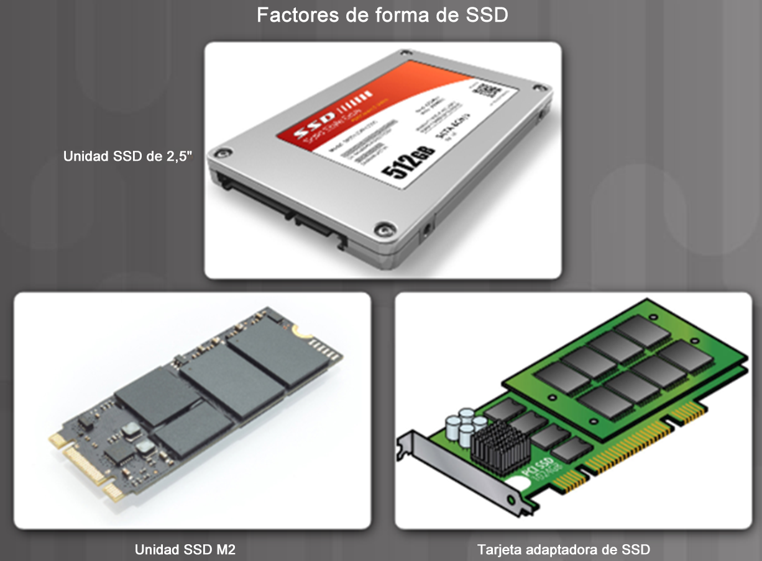
Componentes de una PC Almacenamiento de semiconductores
Las unidades de estado sólido (SSD) almacenan datos como cargas eléctricas en memoria flash de semiconductor. Esto hace que las SSD sean mucho más rápidas que las HDD magnéticas.
Las SSD no poseen piezas móviles, no hacen ruido, proporcionan más ahorros de energía y producen menos calor que las HDD.
Las SSD se presentan en tres factores de forma:
Factor de forma de la unidad de disco: similar a una HDD
Tarjetas de expansión: se conectan directamente a la placa base y se montan en el gabinete de la computadora como otras tarjetas de expansión.
Módulos mSata o M.2: estos paquetes pueden usar un socket especial. M.2 es un estándar para las tarjetas de expansión de la computadora.
Notes:
1 – Introducción al hardware de computadoras personales
1.2 – Componentes de una PC
1.2.6 – Unidades de disco duro y SSD
1.2.6.4 – Almacenamiento de semiconductores
1.2.6.5 – Verifique su comprensión: dispositivos de almacenamiento de datos

Slide 28
Componentes de una PC Almacenamiento de semiconductores (cont.)
La especificación de memoria no volátil Express (NVMe) se desarrolló específicamente para permitir que las computadoras aprovechen más la ventaja de las funciones de las SSD al proporcionar una interfaz estándar entre las SSD, el bus PCIe y los sistemas operativos.
NVMe permite que las unidades SSD compatibles se conecten al bus PCIe sin necesidad de controladores especiales.
Las unidades híbridas de estado sólido (SSHD) son unidades intermedias entre una HDD magnética y una SSD.
Son más rápidas que una HDD, pero menos costosas que una SSD.
Combinan una HDD magnética con memoria flash integrada que sirve como caché no volátil.
Notes:
1 – Introducción al hardware de computadoras personales
1.2 – Componentes de una PC
1.2.6 – Unidades de disco duro y SSD
1.2.6.4 – Almacenamiento de semiconductores
1.2.6.5 – Verifique su comprensión: dispositivos de almacenamiento de datos

Slide 29
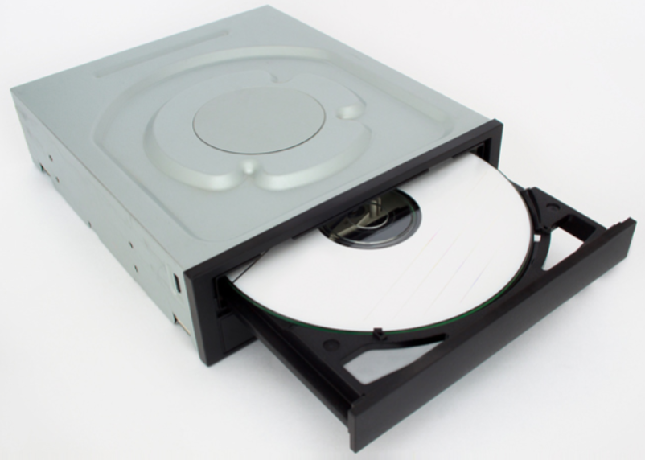
Componentes de una PC Tipos de dispositivos de almacenamiento óptico
Las unidades ópticas son dispositivos de almacenamiento de medios extraíbles que usan láser para leer y escribir datos en medios ópticos.
Se desarrollaron para superar las limitaciones de capacidad de almacenamiento de los medios magnéticos extraíbles, como los discos flexibles.
Hay tres tipos de unidades ópticas:
Disco compacto (CD): audio y datos
Disco versátil digital (DVD): video y datos digitales
Disco Blu-Ray (BD): video y datos digitales de alta definición
Notes:
1 – Introducción al hardware de computadoras personales
1.2 – Componentes de una PC
1.2.7 – Dispositivos de almacenamiento óptico
1.2.7.1 – Tipos de dispositivos de almacenamiento óptico
1.2.7.2 – Verifique su comprensión: tipos de dispositivos de almacenamiento óptico

Slide 30
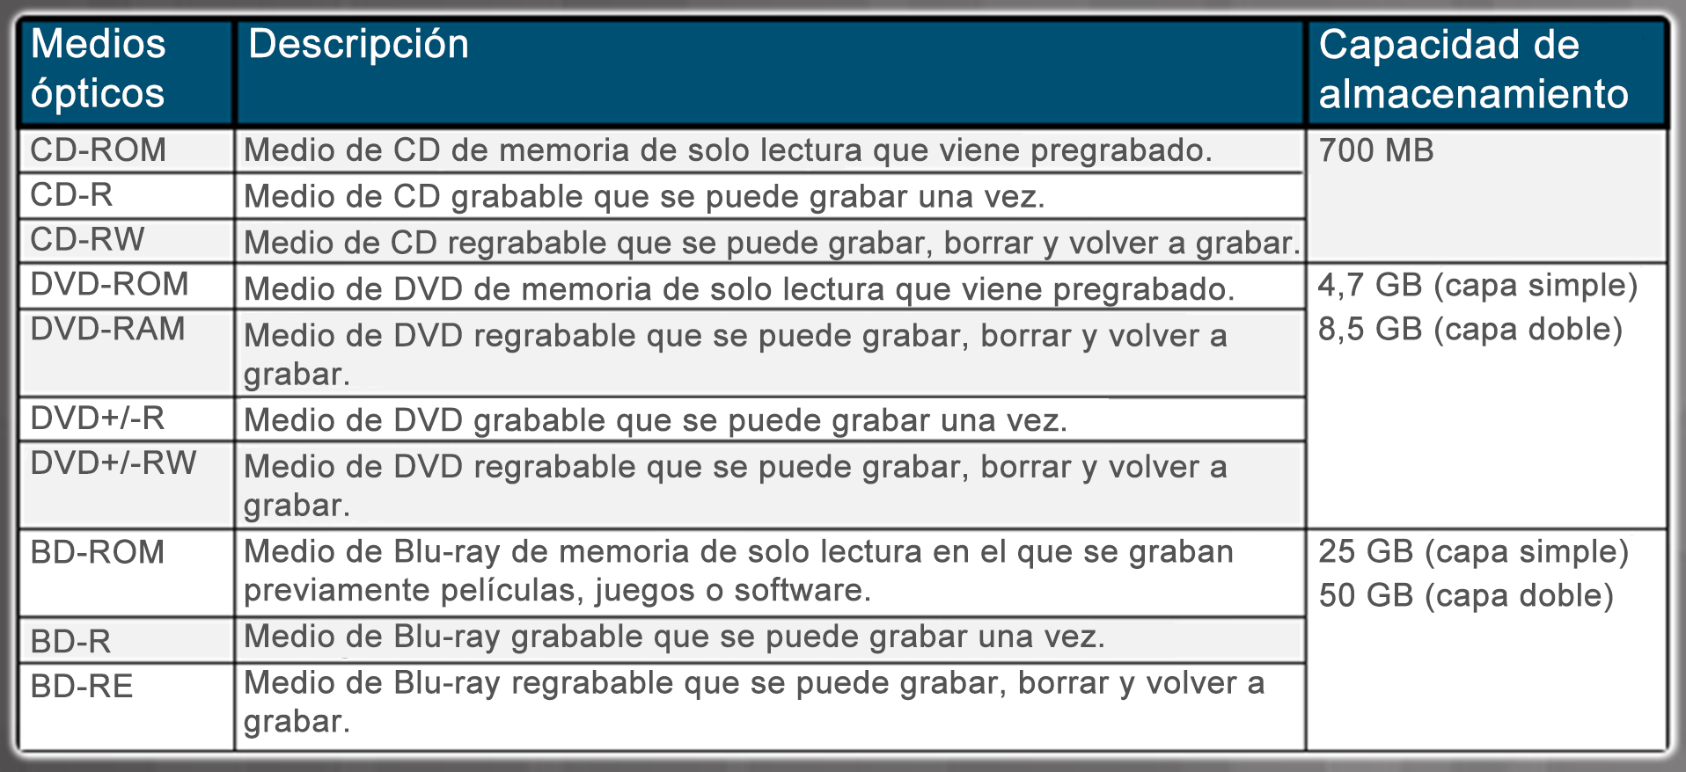
Componentes de una PC Tipos de dispositivos de almacenamiento óptico (cont.)
Los CD, DVD y BD pueden estar previamente grabados (solo lectura), pueden ser grabables (de una sola escritura) o pueden ser regrabables (se graban y se escriben varias veces).
Los medios de DVD y BD también pueden ser de capa única (SL) o de capa doble (DL). Los medios de capa doble duplican la capacidad de un solo disco.
Notes:
1 – Introducción al hardware de computadoras personales
1.2 – Componentes de una PC
1.2.7 – Dispositivos de almacenamiento óptico
1.2.7.1 – Tipos de dispositivos de almacenamiento óptico
1.2.7.2 – Verifique su comprensión: tipos de dispositivos de almacenamiento óptico

Slide 31
Componentes de una PC Puertos y cables de video
Un puerto de video conecta un monitor a una PC mediante un cable.
Los puertos de video y los cables de monitor transfieren señales analógicas, señales digitales o ambas.
Los puertos y cables de video incluyen:
Interfaz visual digital (DVI)
DisplayPort
Interfaz multimedia de alta definición (HDMI)
Thunderbolt 1 o 2
Thunderbolt 3
Matriz de gráficos de video (VGA)
Radio Corporation of America (RCA)
Notes:
1 – Introducción al hardware de computadoras personales
1.2 – Componentes de una PC
1.2.8 – Puertos, cables y adaptadores
1.2.8.1 – Puertos y cables de video

Slide 32
Componentes de una PC Otros puertos y cables
Los puertos de entrada/salida (E/S) de una PC conectan dispositivos periféricos, como impresoras y escáneres y unidades portátiles.
Una computadora puede tener otros puertos:
Sistema personal 2 (PS/2)
Puerto de audio y juegos
Red
Conexión AT en serie (SATA)
Electrónica integrada de unidades (IDE)
Bus serie universal (USB)
Notes:
1 – Introducción al hardware de computadoras personales
1.2 – Componentes de una PC
1.2.8 – Puertos, cables y adaptadores
1.2.8.2 – Otros puertos y cables

Slide 33
Componentes de una PC Adaptadores y convertidores
Existen muchos estándares de conexión en la actualidad. Estos componentes se denominan adaptadores y convertidores:
Convertidor: cumple la misma función que un adaptador, pero también convierte las señales de una tecnología a la otra.
Adaptador: conecta físicamente una tecnología con otra
Algunos ejemplos de adaptadores son:
Adaptador DVI a VGA
Adaptador USB a Ethernet
Adaptador USB a PS/2
Adaptador DVI a HDMI
Adaptador Molex a SATA
Convertidor de HDMI a VGA
Notes:
1 – Introducción al hardware de computadoras personales
1.2 – Componentes de una PC
1.2.8 – Puertos, cables y adaptadores
1.2.8.3 – Adaptadores y convertidores
1.2.8.4 – Verifique su comprensión: cables y conectores

Slide 34
Componentes de una PC Dispositivos de entrada originales
Los dispositivos de entrada permiten que los usuarios se comuniquen con una computadora.
Algunos de los primeros dispositivos de entrada incluyen:
Mouse y teclado: son los dos dispositivos de entrada que más se usan.
Escáner ADF o plano: estos dispositivos digitalizan imágenes o documentos
Joystick y controlador para juegos: estos dispositivos se usan para jugar
Switch de teclado, video y mouse (KVM, keyboard, video, mouse): un dispositivo de hardware que se puede usar para controlar más de una PC con un único teclado, monitor y mouse.
Notes:
1 – Introducción al hardware de computadoras personales
1.2 – Componentes de una PC
1.2.9 – Dispositivos de entrada
1.2.9.1 – Dispositivos de entrada originales

Slide 35
Componentes de una PC Nuevos dispositivos de entrada
Algunos dispositivos de entrada nuevos incluyen pantalla táctil, lápiz digital, lector de banda magnética y escáner de códigos de barras:
Pantalla táctil: dispositivos de entrada con pantallas táctiles o sensibles a la presión
Lápiz digital: un tipo de digitalizador que permite que un diseñador o artista cree ilustraciones mediante una herramienta similar a un lápiz
Lector de banda magnética: un dispositivo que lee la información magnéticamente codificada en la parte posterior de las tarjetas plásticas
Escáner de código de barras: un dispositivo que lee la información de los códigos de barras adheridos a los productos
Notes:
1 – Introducción al hardware de computadoras personales
1.2 – Componentes de una PC
1.2.9 – Dispositivos de entrada
1.2.9.2 – Nuevos dispositivos de entrada

Slide 36
Componentes de una PC Otros dispositivos de entrada nuevos
Algunos dispositivos de entrada más nuevos:
Cámara digital: dispositivos que capturan imágenes y videos digitales
Cámaras web: cámaras de video que se pueden integrar a una computadora
Tablilla digital para firmas: un dispositivo que captura electrónicamente la firma de una persona
Lector de tarjetas inteligentes: un dispositivo que se usa en una computadora para autenticar al usuario. Una tarjeta inteligente puede tener el tamaño de una tarjeta de crédito con un microprocesador integrado que se encuentra generalmente en un relleno de contacto dorado en un lado de la tarjeta.
Micrófono: un dispositivo que permite que un usuario le hable a una computadora y digitalice su voz
Notes:
1 – Introducción al hardware de computadoras personales
1.2 – Componentes de una PC
1.2.9 – Dispositivos de entrada
1.2.9.3 – Más dispositivos de entrada nuevos

Slide 37
Componentes de una PC Dispositivos de entrada más recientes
Los dispositivos de entrada más nuevos incluyen terminales y dispositivos NFC, escáneres de reconocimiento facial, escáneres de huellas digitales, escáneres de reconocimiento de voz y auriculares de realidad virtual:
Dispositivos y terminales de NFC: dispositivos de tocar para pagar de comunicación de campo cercano (NFC)
Escáneres de reconocimiento facial: dispositivos que identifican a un usuario en función de los rasgos faciales únicos
Escáneres de huellas digitales: dispositivos que identifican a un usuario en función de una huella digital única
Escáneres de reconocimiento de voz: dispositivos que identifican a un usuario en función de su voz única
Auriculares de realidad virtual: se usan con juegos de computadora, simuladores y aplicaciones de capacitación con funciones de realidad virtual.
Notes:
1 – Introducción al hardware de computadoras personales
1.2 – Componentes de una PC
1.2.9 – Dispositivos de entrada
1.2.9.4 – Dispositivos de entrada más recientes
1.2.9.5 – Verifique su comprensión: dispositivos de entrada

Slide 38
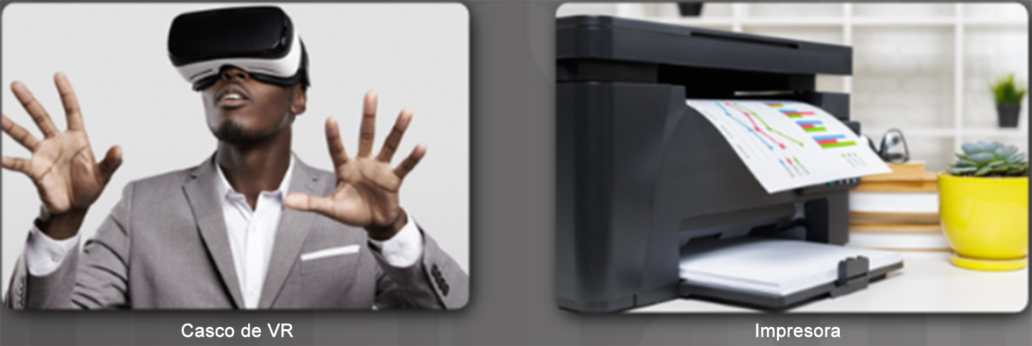
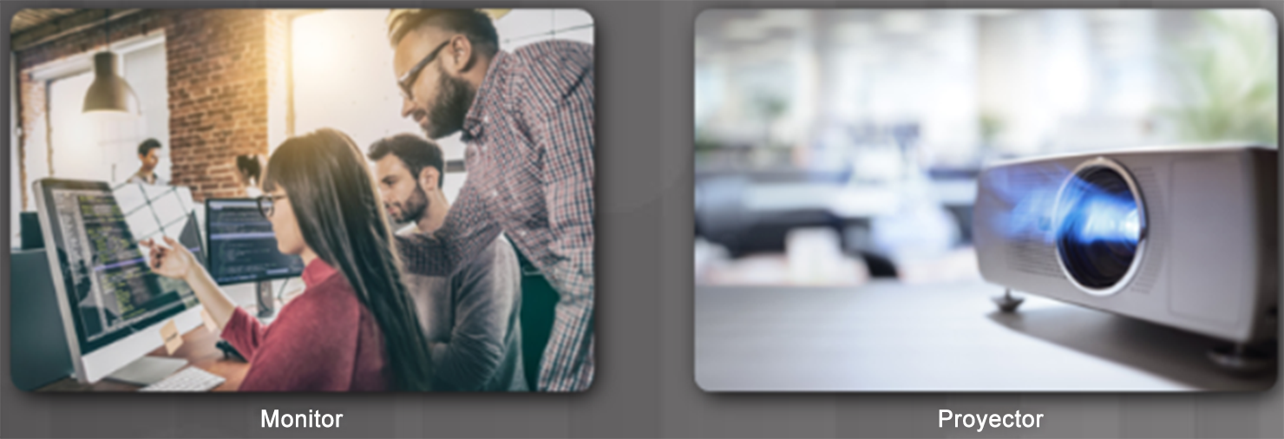
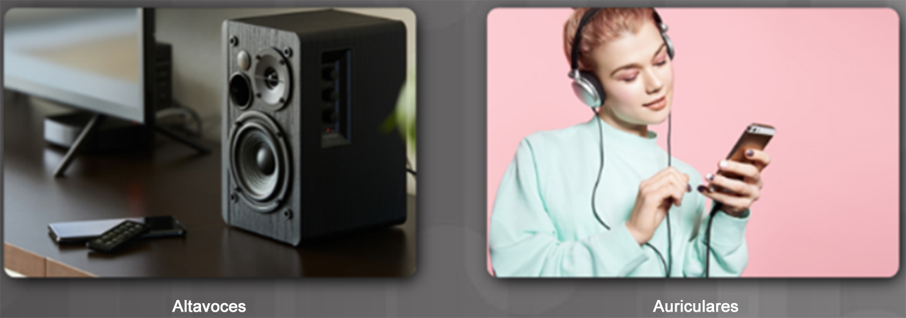
Componentes de una PC ¿Qué son los dispositivos de salida?
Un dispositivo de salida toma información binaria de la computadora y la convierte en un formato que el usuario puede entender fácilmente.
Algunos ejemplos de dispositivos de salida incluyen monitores, proyectores, cascos de VR, impresoras, altavoces y auriculares.
Notes:
1 – Introducción al hardware de computadoras personales
1.2 – Componentes de una PC
1.2.10 – Dispositivos de salida
1.2.10.1 – ¿Qué son los dispositivos de salida?

Slide 39
Componentes de una PC Monitores y proyectores
La mayoría de los monitores usan uno de tres tipos de tecnología:
Pantalla de cristal líquido (LCD, Liquid crystal display)
Diodo emisor de luz (LED)
LED orgánico (OLED)
La mayoría de los proyectores de video usan la tecnología LCD o DLP.
DLP son las siglas de Digital Light Processing (procesamiento digital de luz).
Cada proyector tiene un número diferente de lúmenes, lo que afecta el nivel de brillo de la imagen proyectada.
Notes:
1 – Introducción al hardware de computadoras personales
1.2 – Componentes de una PC
1.2.10 – Dispositivos de salida
1.2.10.2 – Monitores y proyectores

Slide 40
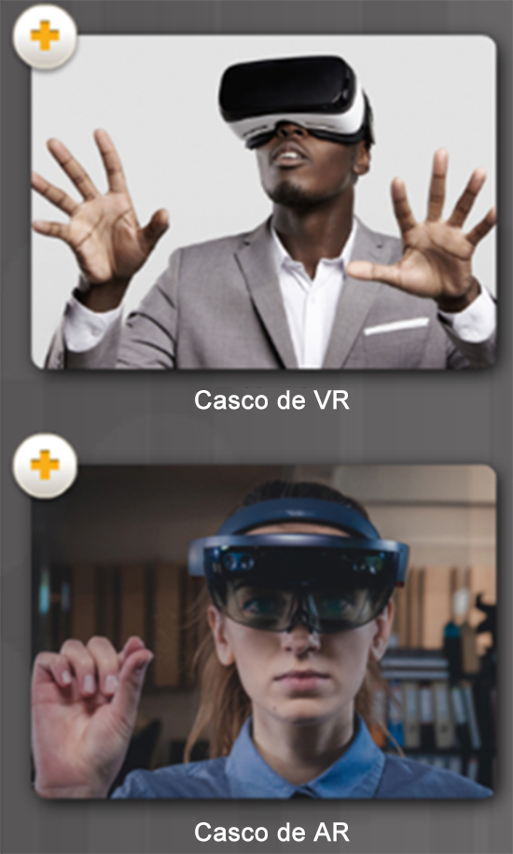
Componentes de una PC Auriculares de VR y AR
La realidad virtual (VR) usa la tecnología informática para crear un entorno tridimensional simulado.
Los cascos de VR cubren por completo la parte superior del rostro del usuario, lo que no permite el ingreso de luz ambiental del entorno.
La realidad aumentada (AR) usa tecnología similar, pero superpone imágenes y audio en el mundo real en tiempo real.
La AR puede proporcionar a los usuarios acceso inmediato a información sobre su entorno real.
Por lo general, los cascos de VR no cierran el paso de la luz ambiente a los usuarios, lo que les permite ver su entorno real.
Notes:
1 – Introducción al hardware de computadoras personales
1.2 – Componentes de una PC
1.2.10 – Dispositivos de salida
1.2.10.3 – Cascos de VR y AR

Slide 41
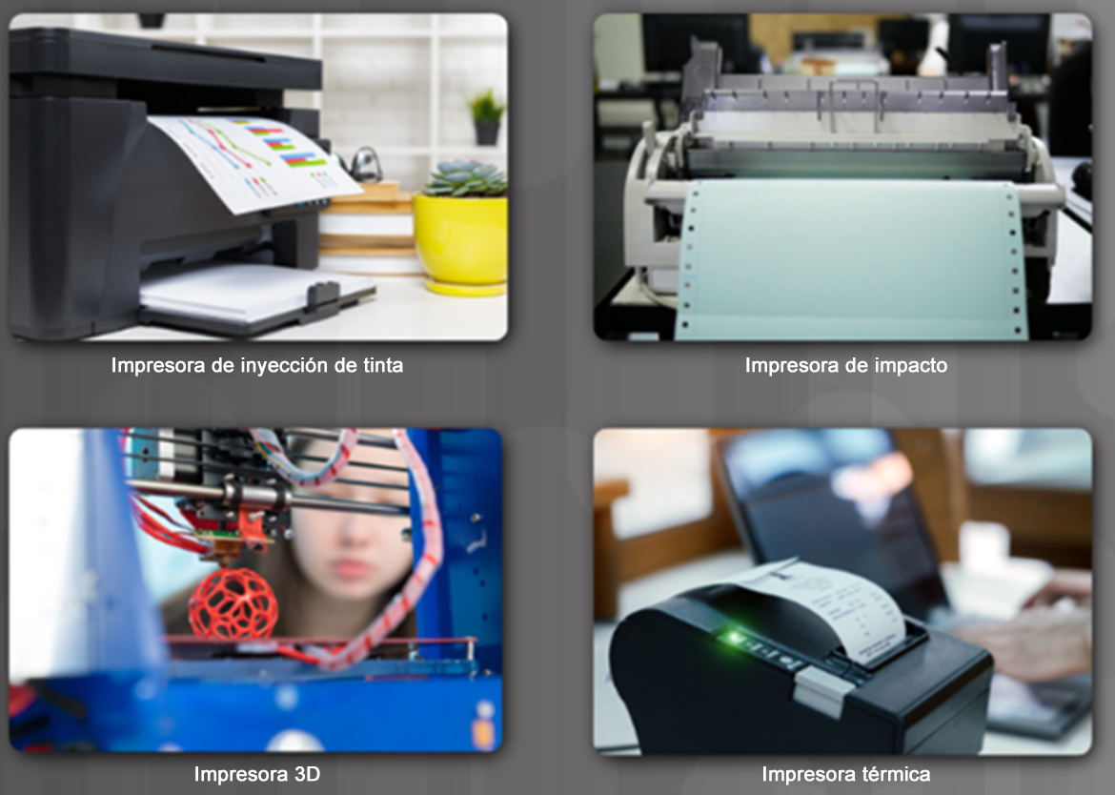
Componentes de una PC Impresoras
Las impresoras son dispositivos de salida que crean copias impresas de los archivos.
Puede imprimirse una copia en una hoja de papel. También puede imprimirse en plástico con una impresora 3D.
Diferentes tipos de impresoras:
impresoras a inyección de tinta, por impacto, térmicas, láser y 3D
Las impresoras pueden tener conexiones cableadas o inalámbricas.
Todas las impresoras requieren material de impresión (como tinta, tóner, plástico líquido, etc.).
Las impresoras usan un controlador para comunicarse con el sistema operativo.
Notes:
1 – Introducción al hardware de computadoras personales
1.2 – Componentes de una PC
1.2.10 – Dispositivos de salida
1.2.10.4 – Impresoras

Slide 42
Componentes de una PC Altavoces y auriculares
Los altavoces son un tipo de dispositivo de salida auditivo.
La mayoría de las computadoras y los dispositivos móviles cuentan con soporte de audio, ya sea integrado en la placa base o en una tarjeta adaptadora.
Los auriculares, auriculares internos y los audífonos que se encuentran en los auriculares son todos dispositivos de salida auditiva.
Estos pueden ser cableados o inalámbricos. Algunos tienen funciones de Wi-Fi o Bluetooth.
Notes:
1 – Introducción al hardware de computadoras personales
1.2 – Componentes de una PC
1.2.10 – Dispositivos de salida
1.2.10.5 – Altavoces y auriculares
1.2.10.6 – Verifique su comprensión: características de los dispositivos de salida visual y auditiva

